Slide 1





TOÁN
TIẾT 51: NHÂN VỚI SỐ CÓ MỘT CHỮ SỐ
Lớp: 4C
Giáo viên : Nguyễn Thị Kim

Slide 2












Slide 3






10 000 x 5 = ?
Câu
1
50 000
500 000
5 000
55 000
Notes:
Nhấn vào ô có viết kết quả để hiện đáp án đúng hay sao

Slide 4
Muốn nhân số có 2, 3, 4, 5 chữ số với số có một chữ số ta nhân lần lượt từ phải qua trái
Câu
2
SAI
ĐÚNG
Notes:
Nhấn vào ô có viết kết quả để hiện đáp án đúng hay sao

Slide 5


TOÁN
TIẾT 51: NHÂN VỚI SỐ CÓ MỘT CHỮ SỐ

Slide 6



Slide 7
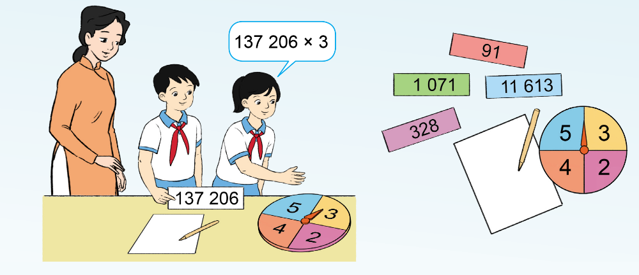

Slide 8

Tính 137 206 x 3 = ?
Đặt tính rồi tính:
Nhân theo thứ tự từ phải sang trái
3 nhân 6 bằng 18, viết 8, nhớ 1.
137 206
3
3 nhân 0 bằng 0, thêm 1 bằng 1, viết 1.
x
3 nhân 2 bằng 6, viết 6.
4
1
1
6
1
8
3 nhân 7 bằng 21, viết 1, nhớ 2.
3 nhân 3 bằng 9, thêm 2 bằng 11, viết 1, nhớ 1.
3 nhân 1 bằng 3, thêm 1 bằng 4, viết 4.

Slide 9
341 231
2
214 325
4
x
x
6
8
2
4
6
2
8
5
7
3
0
0

Slide 10


Slide 11

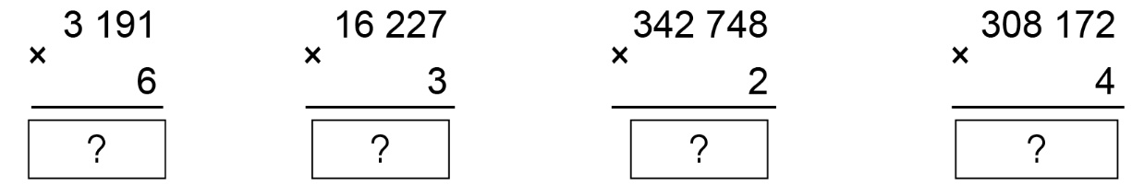
Tính
6
3
6
8
19
4
8
6
8
1
6
8
5
4
9
12
2
8
1
4
6

Slide 12

Đặt tính rồi tính

Slide 13

908 x 6 = ?
908
6
5
4
4
8

Slide 14
908 x 6 = ?
908
6
5
4
4
8

Slide 15
31 206 x 7 = ?
31 206
7
21
8
4
4
2

Slide 16
241 306 x 4 = ?
241 306
4
9
6
5
2
2
4

Slide 17
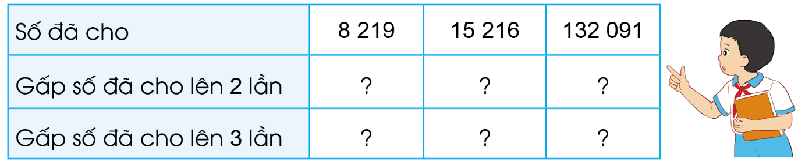
3
Số?
16 438
30 432
264 182
24 657
45 648
396 273

Slide 18
418 051 x 5 = ?
418 051
5
2 0
9
0
2
5
5

Slide 19


Slide 20

Gia đình Lan có 4 người, trung bình một tháng chi phí sinh hoạt điện nước cho 1 người là 230 000 đồng. Hỏi một tháng gia đình Lan phải trả bao nhiêu tiền cho khoản chi phí đó?
Bài giải
Một tháng gia đình Lan phải trả số tiền điện nước là:
230 000 x 4 = 920 000 (đồng)
Đáp số: 920 000 đồng

Slide 21


